Slide 1
安全周例会
Theme color makes PPT more convenient to change.Adjust the spacing to adapt to Chinese typesetting spacing to adapt to Chinese typesetting

Slide 2
https://www.youyedoc.com/
目录/content
01
标题文字添加
02
标题文字添加
Input the title contentInput the title contentInput the title
Input the title contentInput the title contentInput the title
03
标题文字添加
04
标题文字添加
Input the title contentInput the title contentInput the title
Input the title contentInput the title contentInput the title

Slide 3
Part 01
本周施工进度及与计划对比情况
Theme color makes PPT more convenient to change.Adjust the spacing to adapt to Chinese

Slide 4
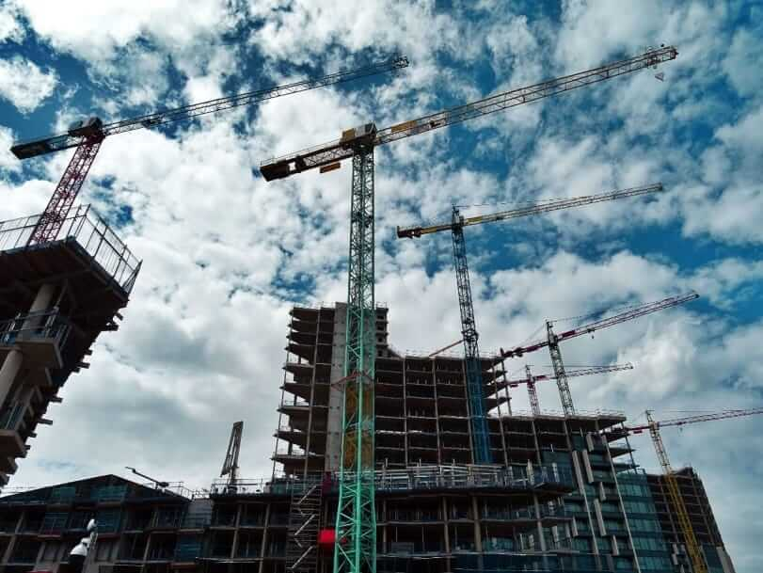
本周施工进度及与计划对比情况
设备和人员均已进场。但由于征地拆迁过程群众情绪反复和青苗补偿标准不同意见等影响，至今尚没有交地。受此因素影响的还有平阿东道开段近四百米便道的交地，延至今日已造成我部大量设备、人员的空耗，故特请项目部外协部门加大扶助力度以协助我部首开段全面开展。
1.1.9 全项目便道放样。为便道平纵断面图绘制做准备。
1.1.10 平阿高速跨线桥主桥墩位放样，及跨径设置情况调查。
1.1.11 三座跨线桥施工安全方案，便桥方案已完成九套。
1.1.12 与务、防汛部门协调本项目涉水工程的设计原则与思路，便桥征迁。
1.1.13 试验人员专题培训，上报劳务人员信息表。
1.1.14 抓紧项目驻地建设中心违章立制、和生产场所的标志标识的设置工作。

Slide 5
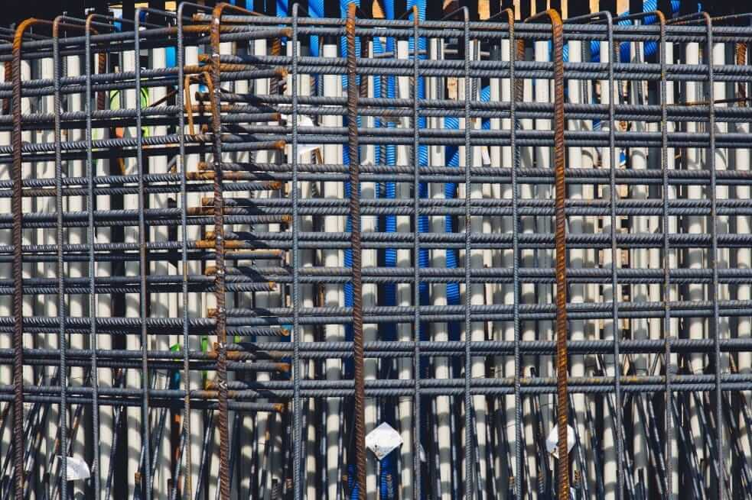
1.1 桥队本周施工进度完成情况
本周施工进度及与计划对比情况
一、本周施工进度及与计划对比情况
1.1.1 平阿高速引入线便道新浇砼完成，共计完成浇筑C20砼25㎡（0.2m厚）。凿除陈旧性砼5.8m3；
1.1.2 整理平阿高速引入线边坡及堤身已完成；
1.1.3 平阿高速引入线合格全面形式，至今日下午五时已完成导流清挖基。垫砂垫层和浇底板板砼C20砼80㎡，共砂垫层32㎡,底板砼18m3；
1.1.4 平阿高速引入线便桥涵管安装就位；
1.1.5 DK182+666处河岸修直，并该段便道DK182+666-DK182+686导完成清表和路基成形、碾压；
1.1.6 DK156+633.67-DK157+884.68承台顶标高已到位；
1.1.7 标准化钢筋场整改工作基本完成；
1.1.8 平阿西DK162+900-DK163+400处便道施工队伍、机械设

Slide 6
1.2 本周完成与上周计划完成对比
本周施工进度及与计划对比情况
1.2.1 上周计划
完成800m便道之50%征地和平阿、河湟东两便桥方案。
1.2.2上周计划落实情况
本周已完成120m便道的征迁工作，占计划完成量的30%，河湟便桥经多方经济比较，拟采用下游30m处原来兰西高速施工便道加局部加征地的方法解决，因此已得到落实。平阿东便桥已于三日前动工目前已完成铺管，该方案报批顺利通过。综上所述：我部除便道征迁工作没能及时完成，其余工作均已超额完成任务。

Slide 7
Part 02
下周施工
进度计划
Theme color makes PPT more convenient to change.Adjust the spacing to adapt to Chinese

Slide 8
二、下周施工进度计划
下周施工进度计划
2.1 桥队
2.1.1 为3月20日迎检做准备工作。
2.1.2 对已交地进行便道施工，并完成400m便道征迁工作。
2.1.3 平阿东便桥施工完成80%。
2.1.4 完善全线防洪方案，桩基施工方案和便桥方案等作业方案，开始绘制便道纵横断面图。并落实已批准的方案。

Slide 9
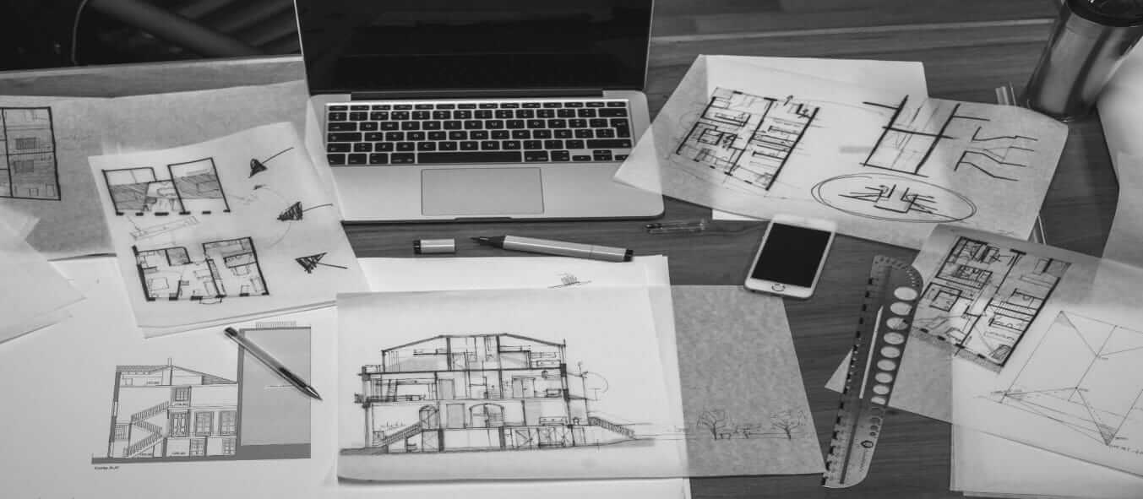
三、存在的问题及应对措施
下周施工进度计划
3.1 桥队
3.1.2 应对措施
由外协专职人员积极与高速公路管理局、水务局和当地政府部门相关人员进行沟通，协助做好征地拆迁工作。
3.1.1 存在的问题
征地拆迁难度大，群众情绪反复和对补偿标准不同 意，加上陈年的历史原因，造成了本地拆迁工作困难，加上地方组织政府在群众中威信不高，地方协助拆迁的力度有限。

Slide 10
Part 03
存在的问题
及应对措施
Theme color makes PPT more convenient to change.Adjust the spacing to adapt to Chinese

Slide 11
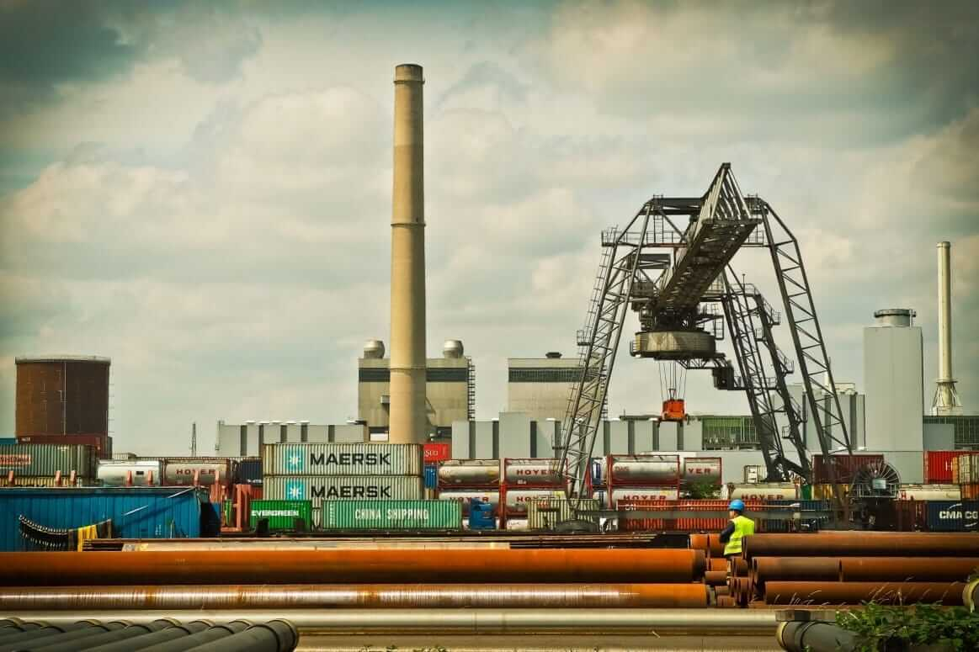
存在的问题及应对措施
因此，拆迁工作进展迟缓且艰难。为此，我部加大协调队伍组织力度、加大投入，并且向乡村组织的上一级机关和组织寻求帮助。截止到目前为止，已同上级部门取得了部分一致意见，但工作仍很艰难。希望项目部外协加大扶持力度，以促我部便道征地拆迁工作的快速发展，确保周谋划工作的完成。

Slide 12
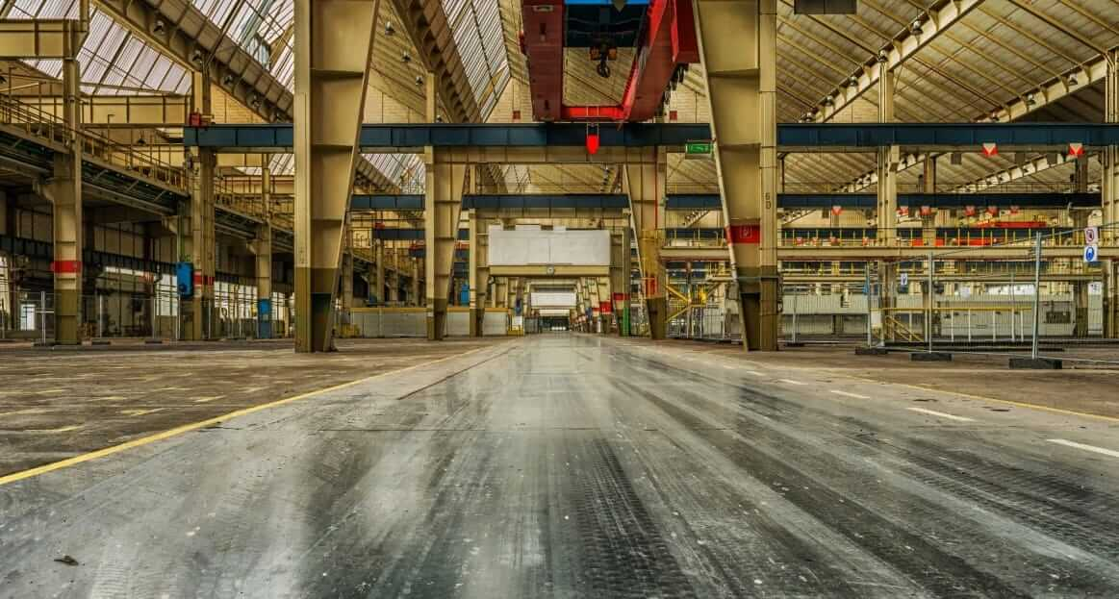
四、安全质量环保保证措施
存在的问题及应对措施
4.1 桥队
4.1.1 安全控制重点
4.1.1.1 安全施工：加强高空作业的控制；加强安全用电控制；做好防风、防汛准备。
4.1.1.2 基坑开挖：基坑开挖按规范严格控制坡度，并做好围护。现场由专职安全员进行检查、巡视。
4.1.1.3 施工人员进入施工现场必须戴好安全帽。
4.1.1.4 场区内做好防火防盗工作，由专人进行24小时巡视。

Slide 13
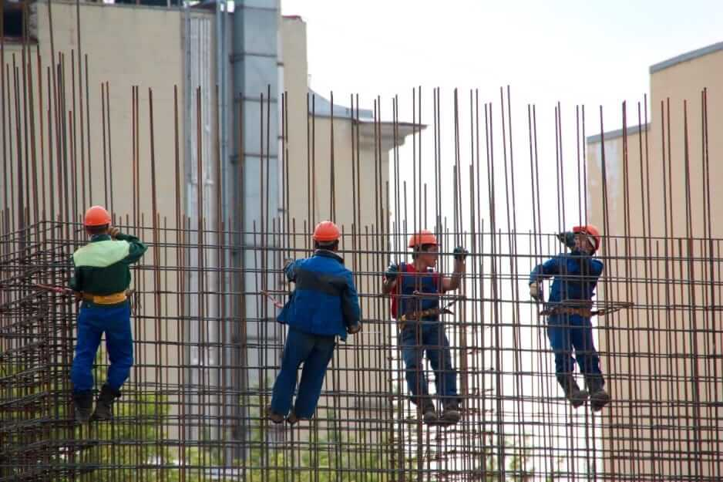
存在的问题及应对措施
4.1.3 环保方面：
对于施工便道便桥施工过程中产生的弃土及废渣及时处理，保证施工现场整洁、畅通；弃土集中处理，堆放到指定的地点。
4.1.2 质量控制：
4.1.2.1 混凝土振捣：混凝土地坪振捣按规范进行，避免过振、漏振及气泡的产生。
4.1.2.2 加强冬季施工的保温措施，温度低于-5℃时，搭设帐篷，内生煤炉进行蓄热保温。

Slide 14
Part 04
安全质量环保
保证措施
Theme color makes PPT more convenient to change.Adjust the spacing to adapt to Chinese

Slide 15
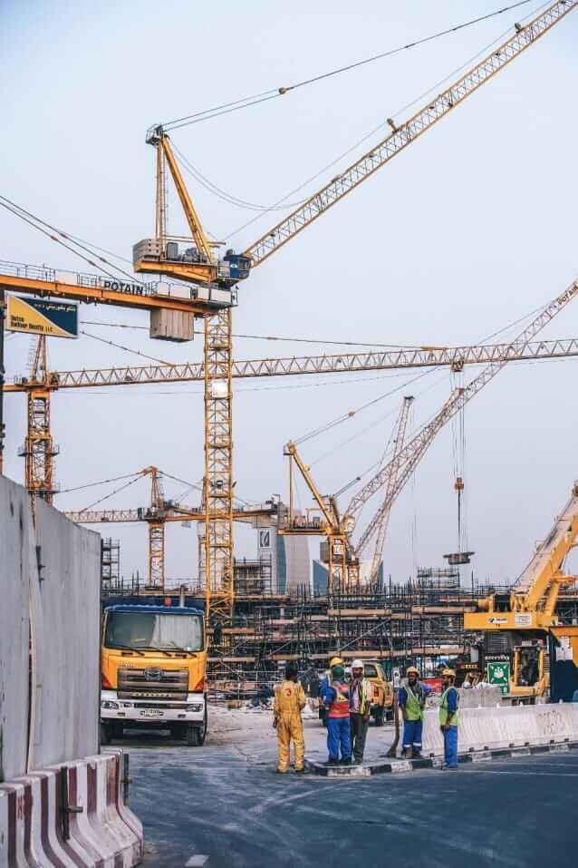
安全质量环保保证措施
4.2.2 质量控制：
4.2.2.1 混凝土振捣：混凝土地坪振捣按规范进行，避免过振、漏振及气泡的产生；
4.2.2.2 加强冬季施工的保温措施，温度低于-5℃时，搭设帐篷，内生煤炉进行蓄热保温。
4.2.3 环保方面：
4.2.3.1 西侧围墙外侧进行渠道清理，围墙基础做浆砌片石处理；
4.2.3.2 对于拌合站及路基主线内的弃土及废渣及时、集中处理，堆放到指定的地点，保证施工现场整洁、畅通。

Slide 16
安全质量环保保证措施
会议要求落实情况
5.1 桥队
5.1.1平阿高速地域加大外协力量已略有成功，以便桥的施工和标准作业为标志，我部已取得了初步的胜利。
5.1.2引入线便道和标准化钢筋场，作为将来的视线中心参观场地。为此，我部组织了专门针对两地方的技术、安全整治，在本周已大有改观。
5.1.3前期工作以抓临道临时工程为主（包括临电、临水），目前已全面展开工作。临道方案、临水、临电方案已全面落实就位。前期便道修筑工作已开展，便桥方案已基本完成。
5.1.4迎检办公室已成立，相关的人员安排是：
a.迎检办主任：李杰
b.副主任：李长全、曾广林、谭林虎

Slide 17
安全质量环保保证措施
c.现场迎检负责人：莫建军、王党生、吴建明、胡林波、何继宇、刘圆
d.迎检办成员各工点负责人、技术负责人：冯永明、李建华、任凯、欧阳锋、张平武、黑会勇

Slide 18
感谢观看
Theme color makes PPT more convenient to change.Adjust the spacing to adapt to Chinese typesetting spacing to adapt to Chinese typesetting

